Slide 1
学生手机端在线缴费

Slide 2
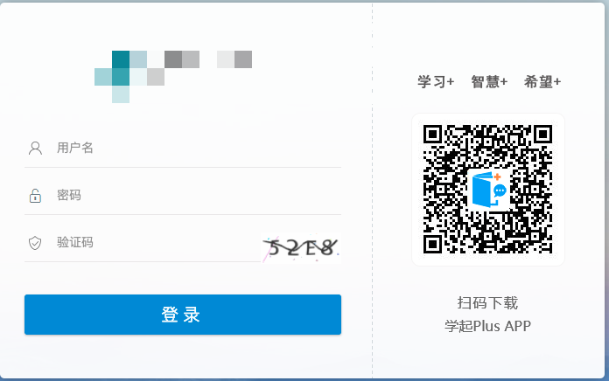


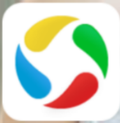

1、移动APP下载
用户可以通过以下两种途径下载APP：
1、扫描下图二维码或通过电脑端登录页扫码下载；
2、通过小米应用商店 、华为应用市场 、应用宝 以及苹果APP Store ：搜索“学起plus”下载。

Slide 3
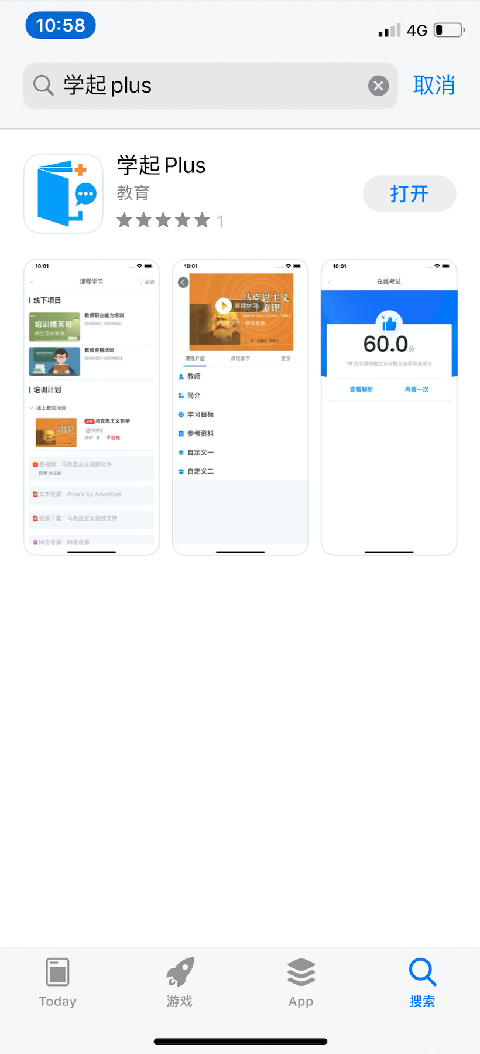
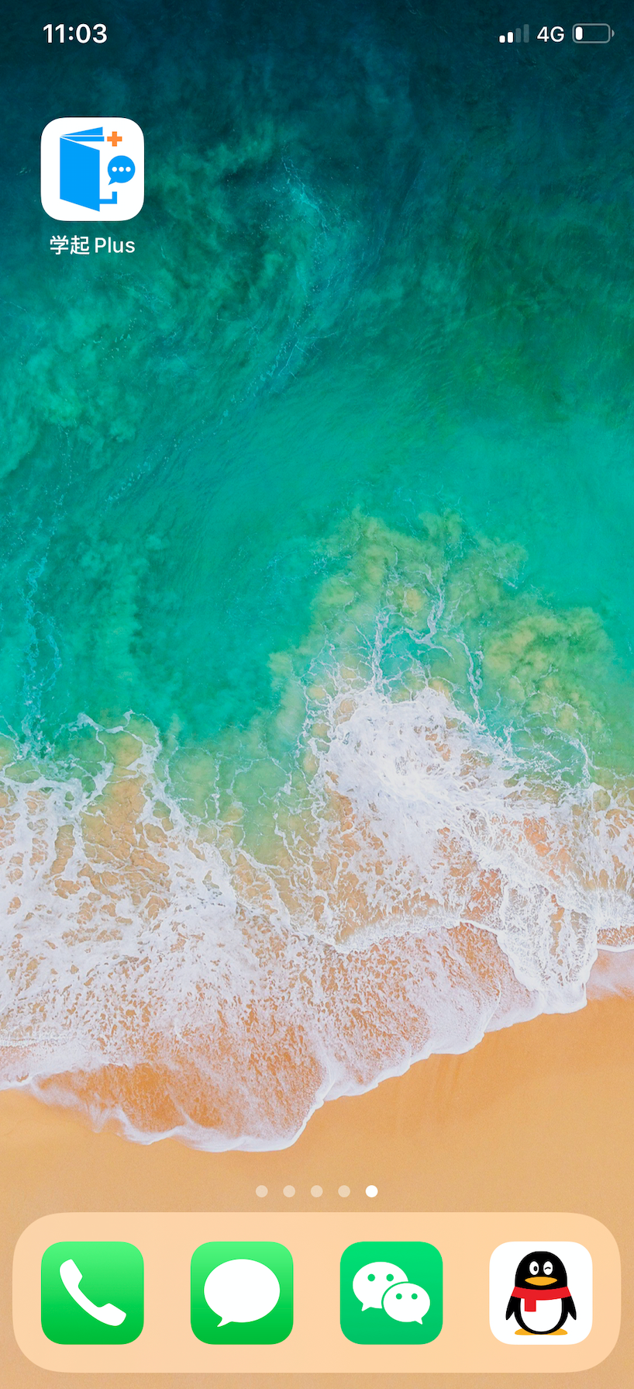
2、下载及应用
步骤一：以 苹果APP Store为例；搜索“学起 plus”并下载；

Slide 4
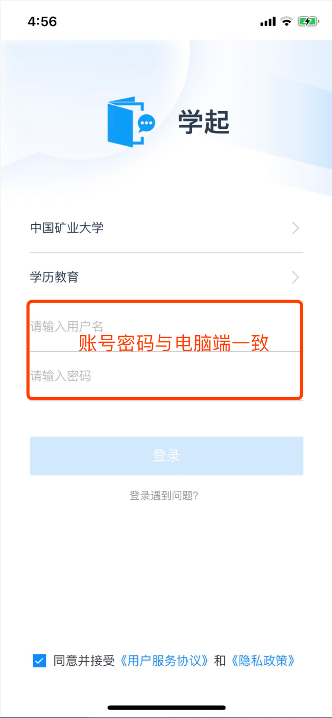
3、输入账号密码登录
步骤二：选择院校名称，并输入账号及密码登录；（密码与电脑端相同）

Slide 5
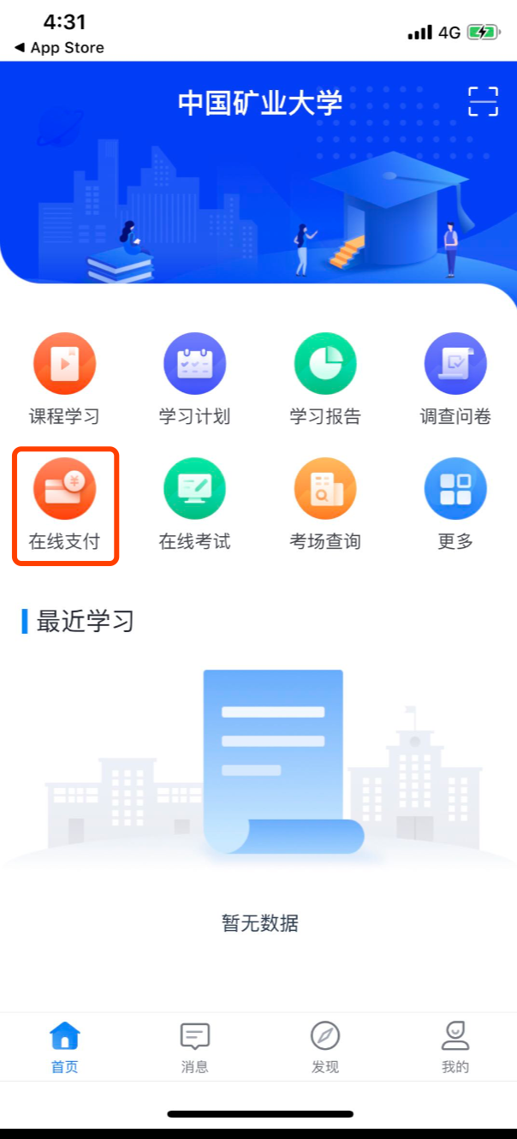
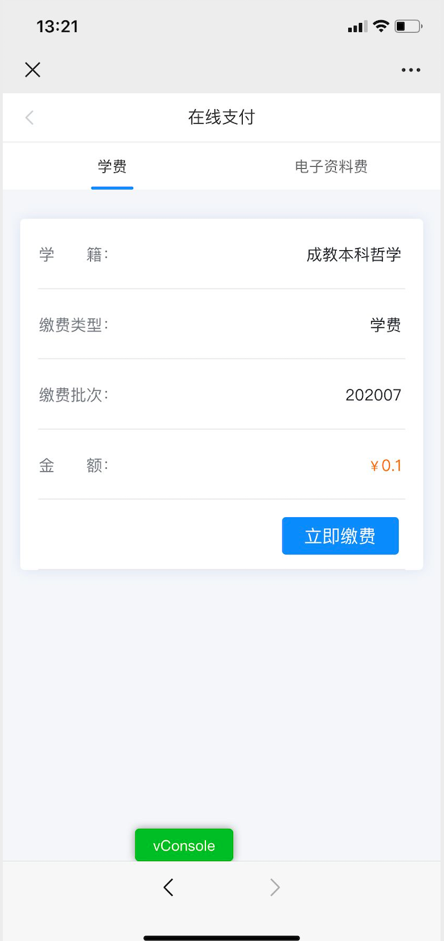
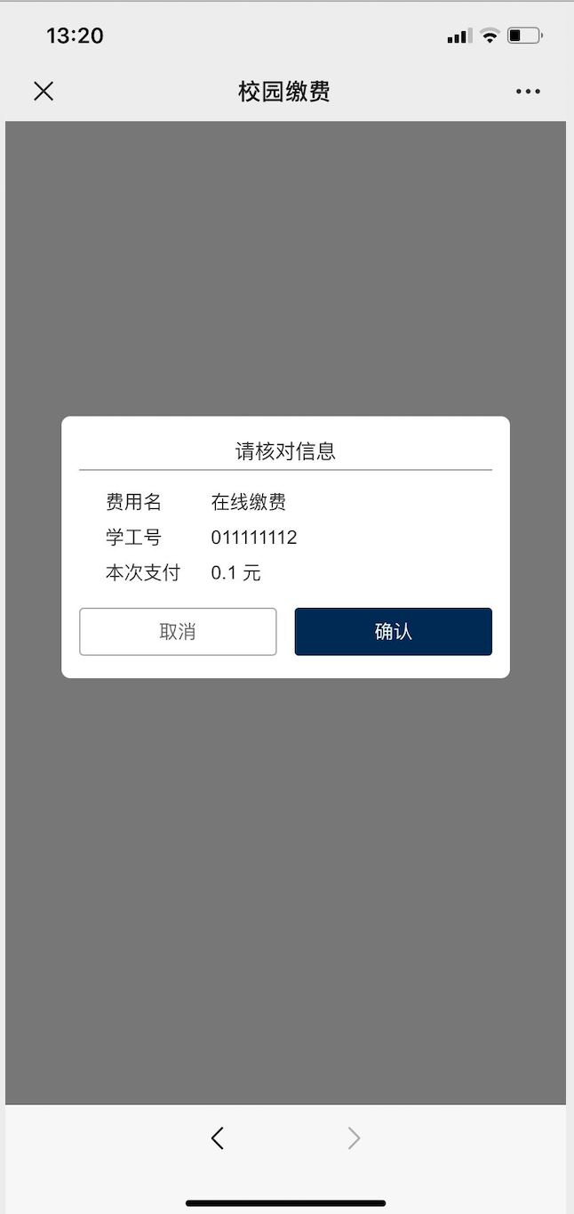
4、通过APP缴费
步骤三：点击“在线支付”打开支付页面；确认学号和缴费金额，无问题点击“确认”：

Slide 6
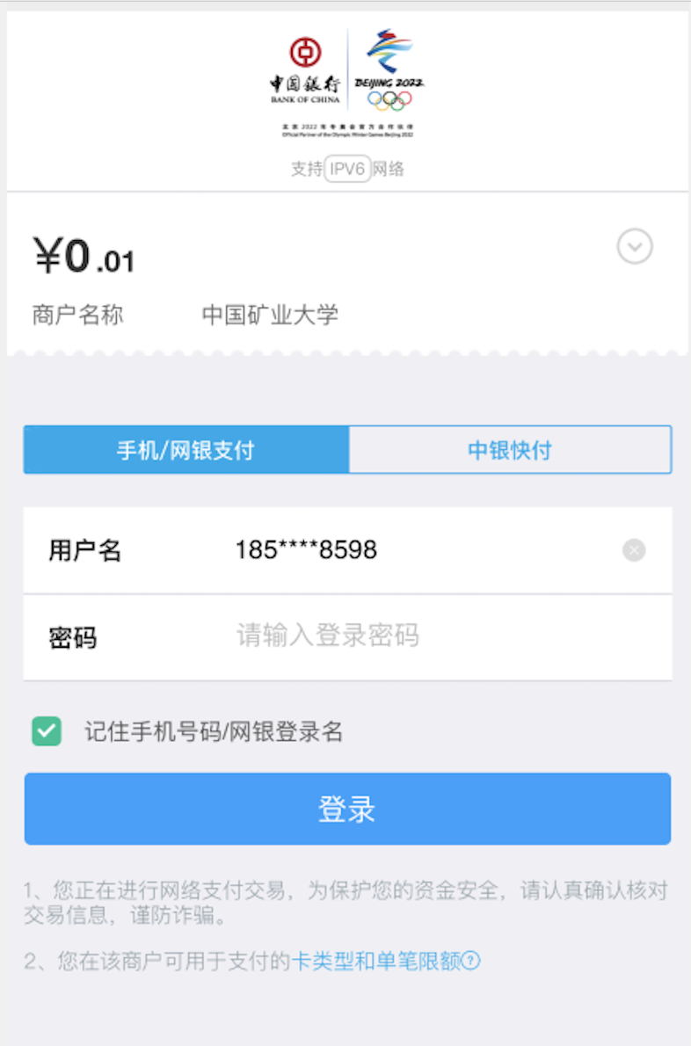
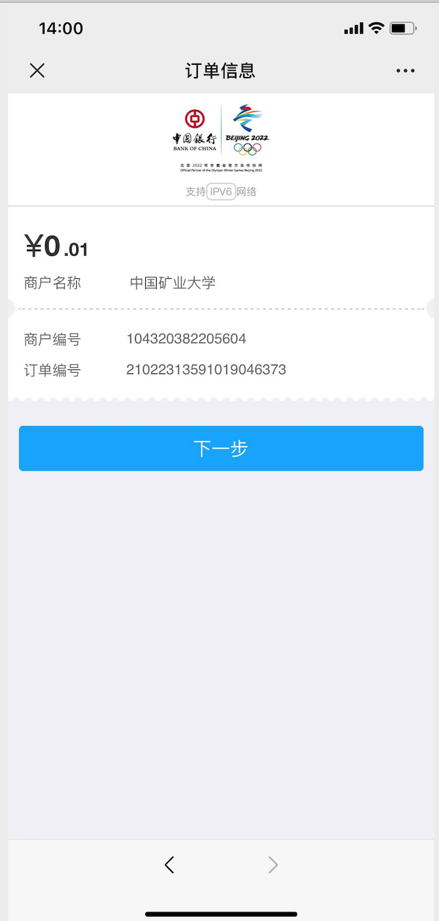
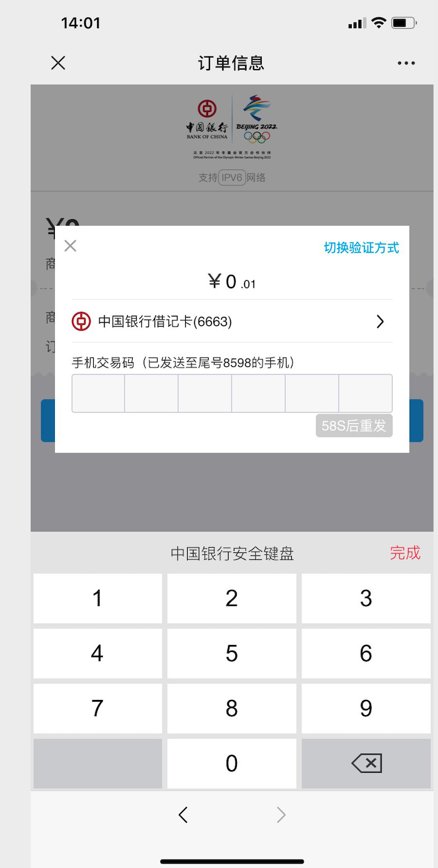
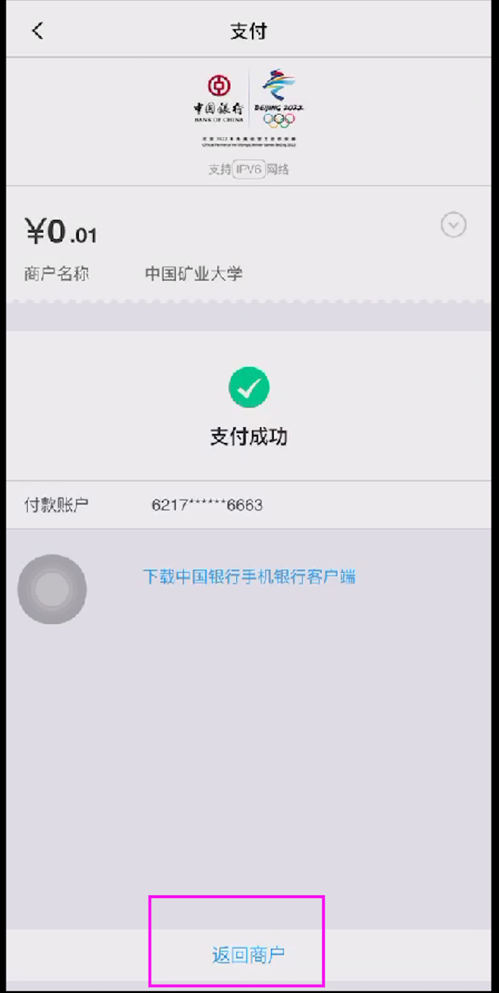
4、通过APP缴费
步骤四：目前支持中国银行缴费，缴费后点击返回商户：

